Slide 1

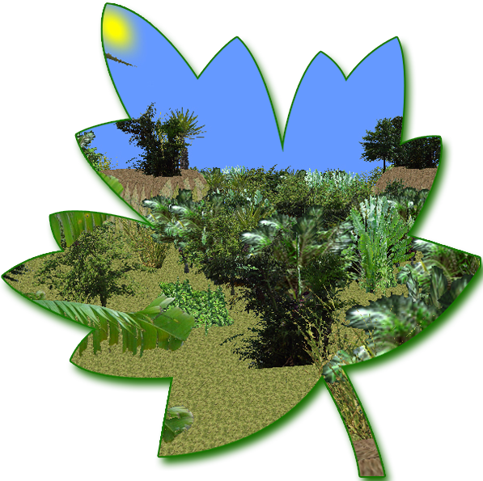
Projet : Balade en forêt

Slide 2
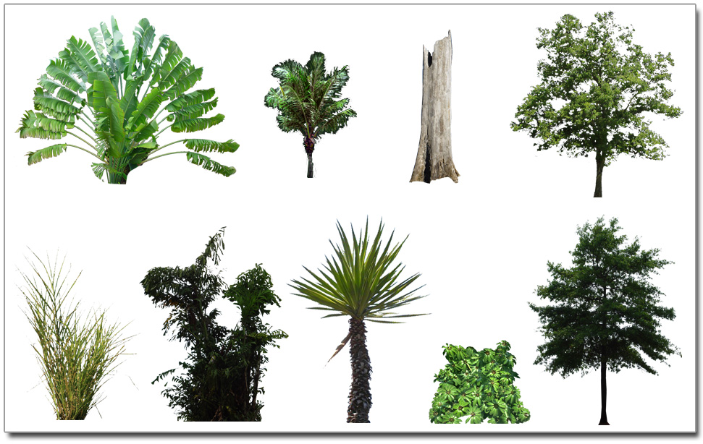
Balade dans la forêt
Arbres en haute définition (2méga-pixels en moyenne)

Slide 3
Générations des arbres et mappage du sol
Textures créées au format targa (.tga)
  Offre un canal alpha pour permettre la transparence
Nécessite un chargeur de texture (récupéré sur developpez.com)
Les textures ont été créées à partir de photos d’arbre, détouré avec The Gimp et enregistré au format targa ‘32bits’ et ‘sans compression RLE’

Slide 4
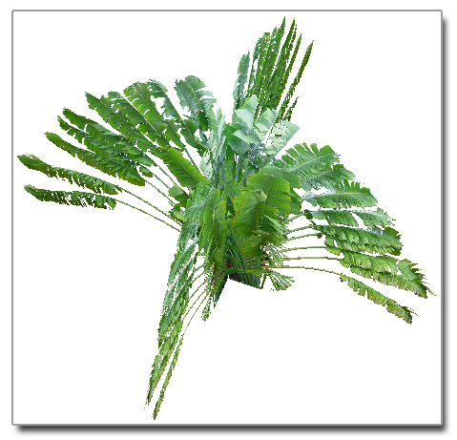
Création des arbres
Aperçus d’un arbre de la forêt :

Slide 5

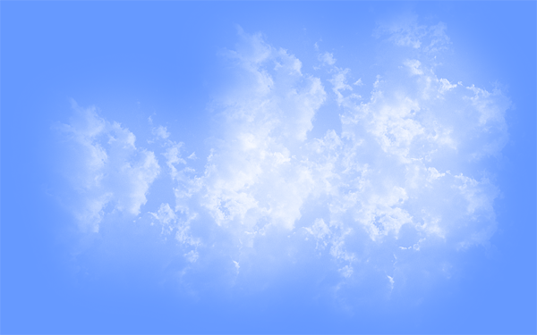
Eléments du décor
Soleil :
Nuages animés :

Slide 6
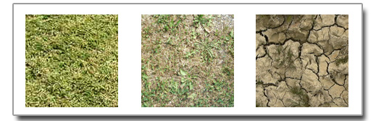
Aperçus des textures du projet
Le sol, avec différentes textures selon la hauteur :

Slide 7

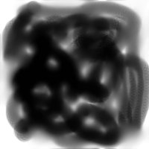
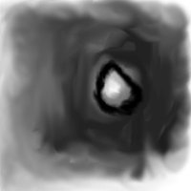
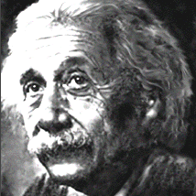
Génération de terrains
Aperçus des images ppm (niveau de gris) des terrains :
Possibilité de régler la hauteur du terrain, changer la quantité d’arbres.

Slide 8
Mode vol libre
Utilisation d’ une caméra Freefly
Aperçus du terrain en mode filaire, changer le terrain.

Slide 9
Effets esthétique
Création d’un brouillard

